Slide 1
Blazor
Forms
Validation
Input components

Slide 2
Input fra brugeren
Blazor indeholder en del komponenter til input fra brugeren.
Tekst
Tal
Dato
…
Blazor indeholder en form komponent, som samler flere input.

Slide 3
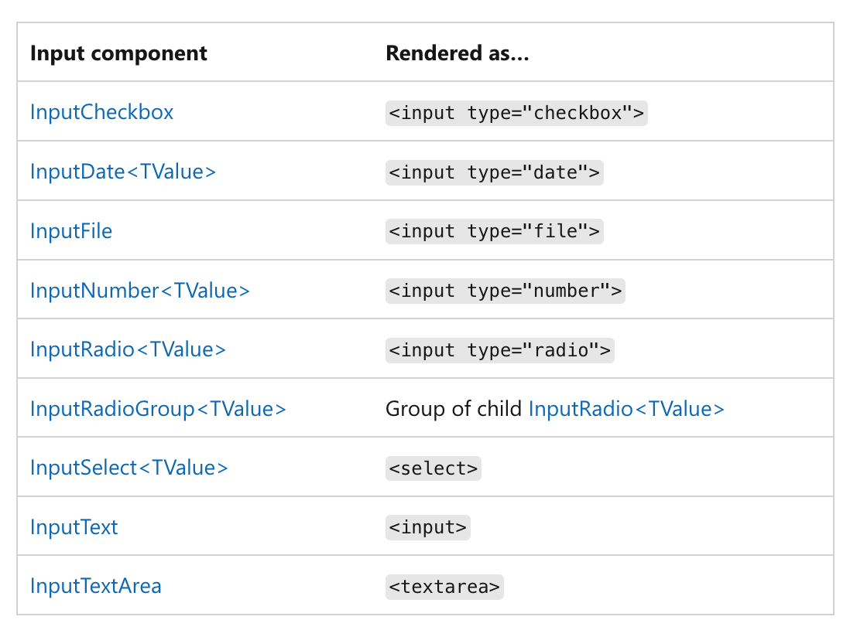
Inputkomponenter

Slide 4
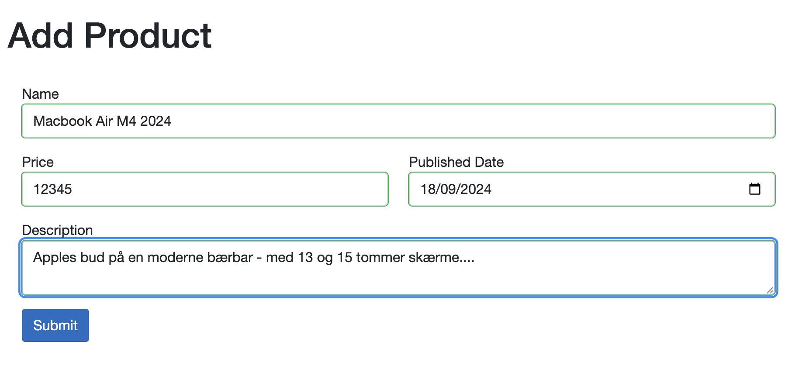
Hvad er en form?
Består af et antal input komponenter
og en submitknap…

Slide 5
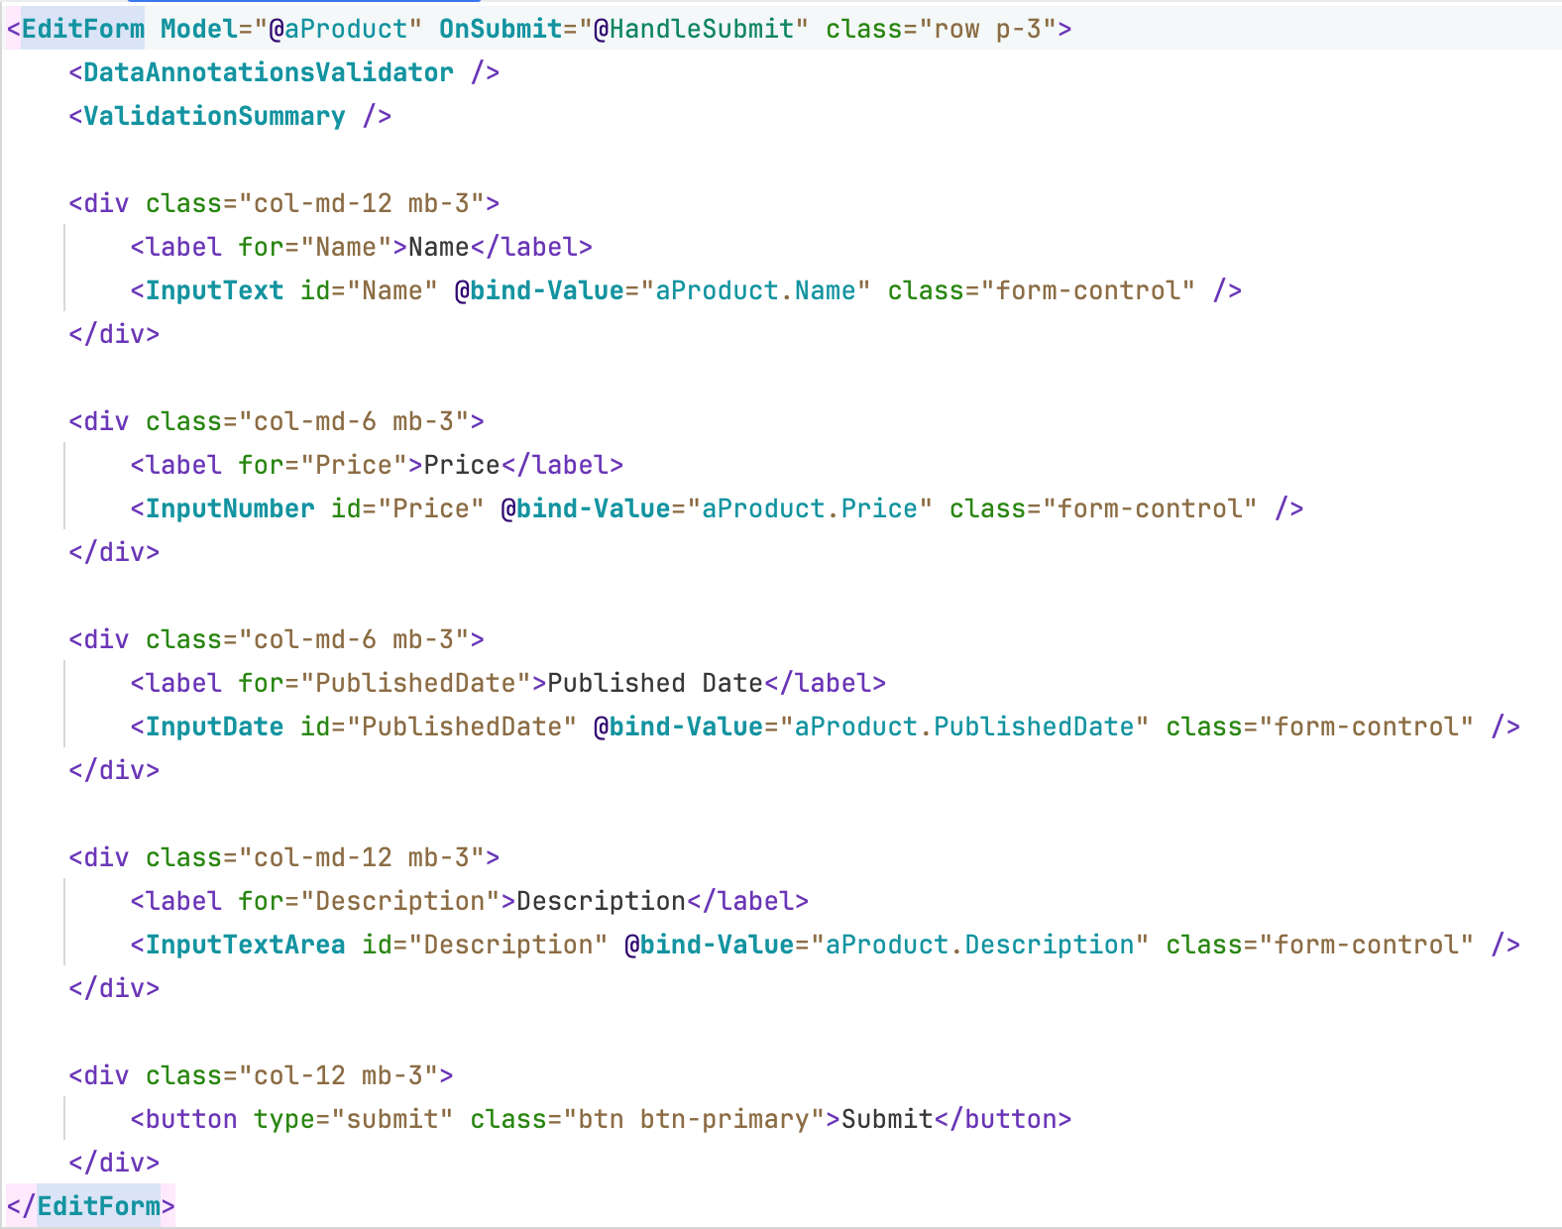
En form i koden

Slide 6
Validation
Validering er, at sikre at de data der modtages fra brugeren via formen er “korrekte”.
Field Validation – This type of validation is performed when the user presses the Tab key to move from one form component to another.
Model Validation – This type of validation is performed when the user submits the form.

Slide 7
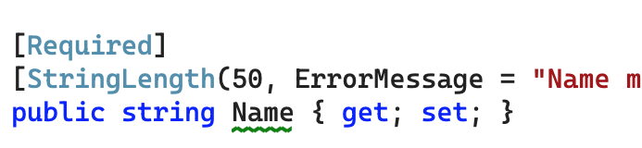
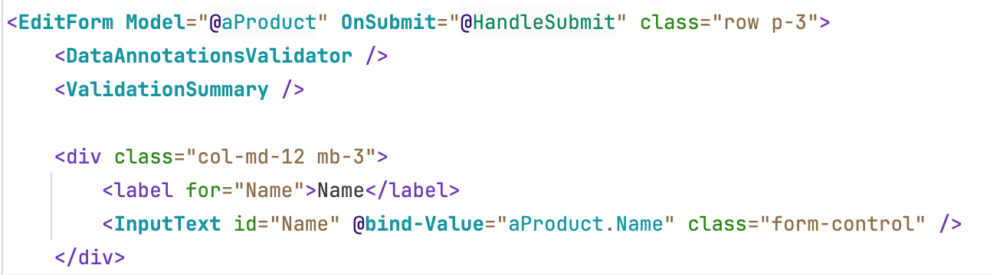
Validering i kode
Der er mange metoder til dette.
Den hurtige:
Annoteringer på properties i modelklasser. Annoteringer indeholder både regler og fejlbeskeder.
Indsæt besked om validering i formen. Dette er et tag:

